Slide 1

Sustentación proyecto RACCORD
3228973 A
2026 - 2

Slide 2
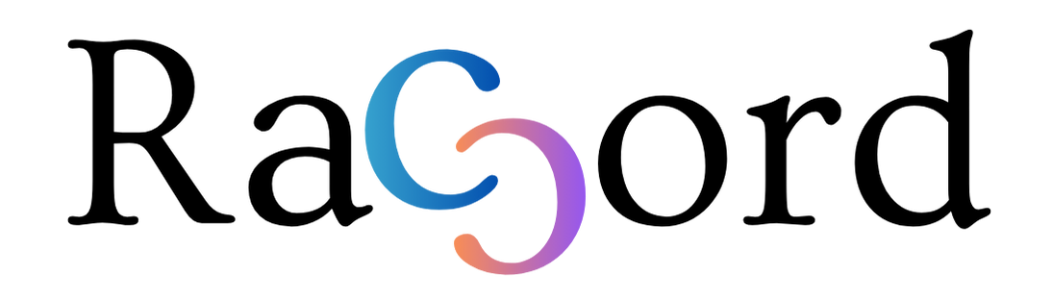
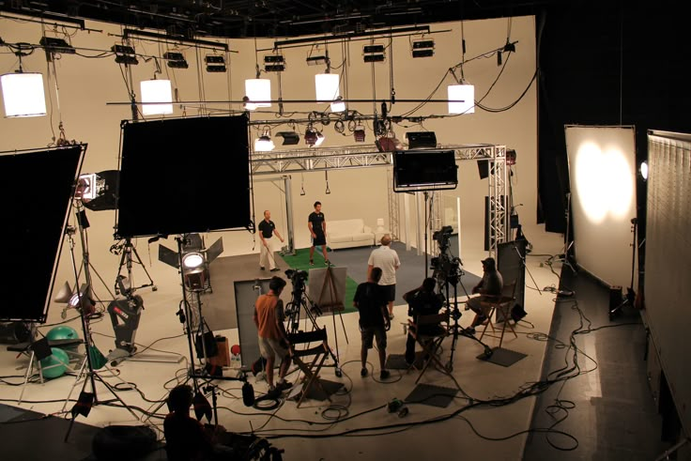
Sobre Nosotros
En la industria audiovisual, los equipos trabajan para que los productos sean atractivos, relevantes, novedosos buscan simplificar procesos que los llevan a gastar menos horas en el set por regrabaciones, por búsqueda de información dispersas en diferentes fuentes (Drive, OneDrive, WhatsApp, hojas sueltas), y lo más importante, brechas de seguridad donde los datos sensibles se pierden o se comparten sin control, llevando a sancionar a personas del equipo o de no generar el mismo impacto en el producto porque gran parte de cosas de han filtrado.
Raccord es un sistema de información web especializado que centraliza toda la gestión creativa, de cronogramas y continuidad visual en una sola plataforma segura y accesible desde cualquier dispositivo en set. El sistema permitirá al equipo documentar digitalmente cada detalle visual organizado por escena, personaje, etc. Garantizara un esquema robusto en roles para visualizar, descargar, subir o crear información para los proyectos; buscando eliminar errores de continuidad evitables, reducir tiempos de consulta en set y proteger sus activos intelectuales bajo un entorno digital.

Slide 3
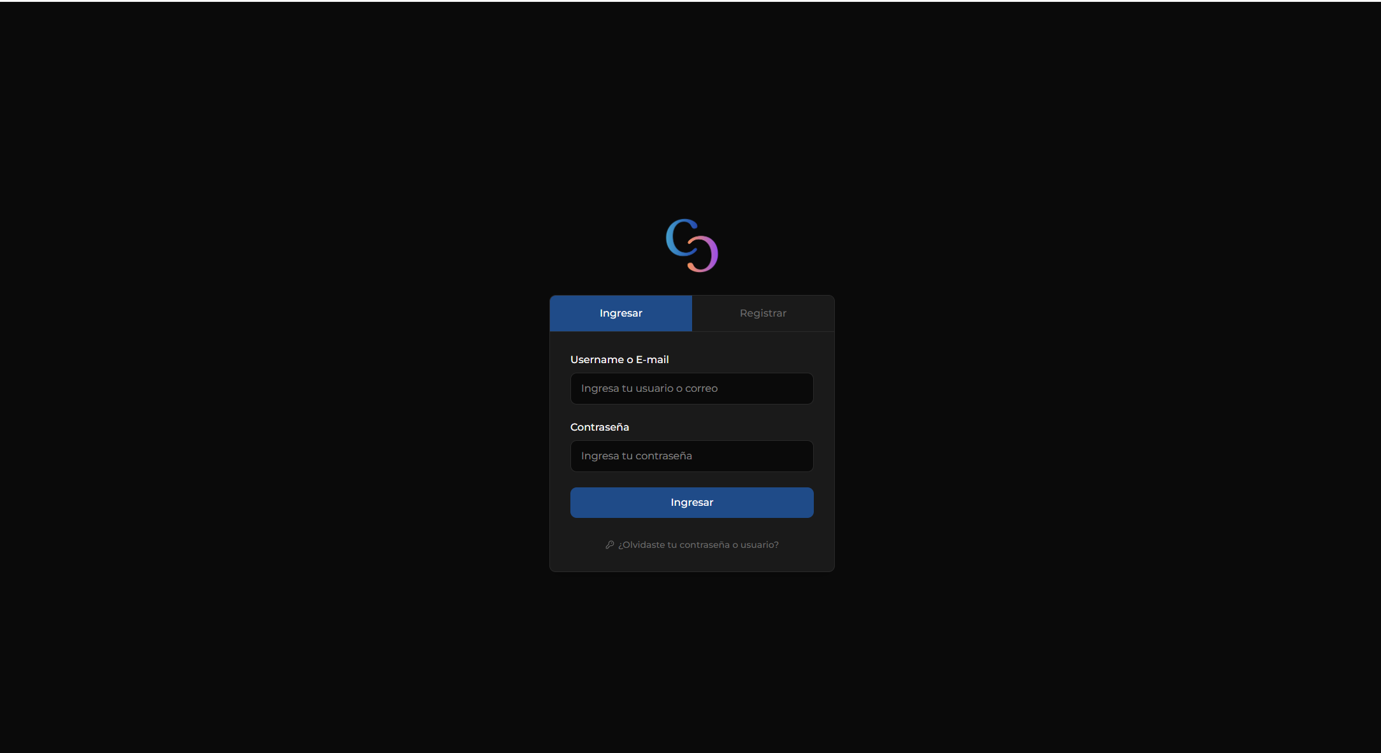
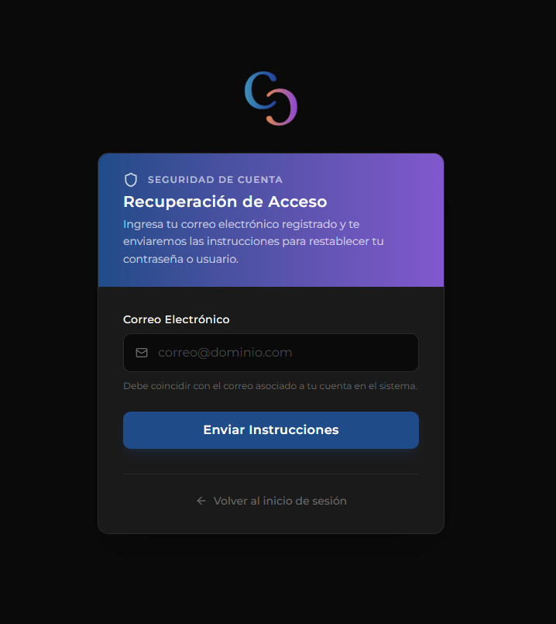
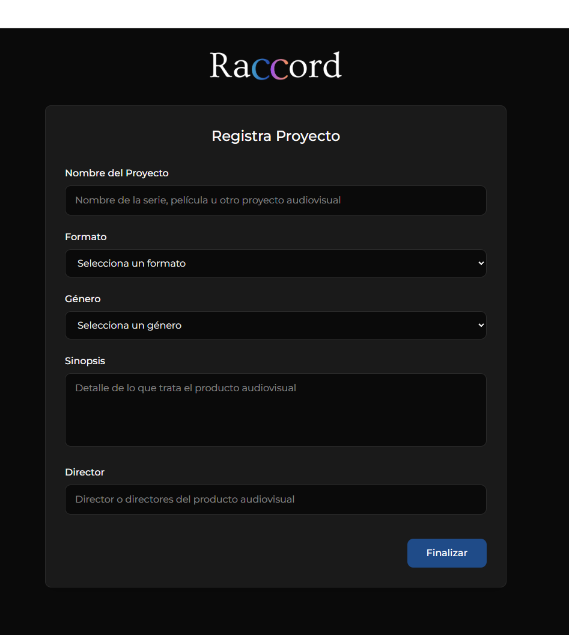
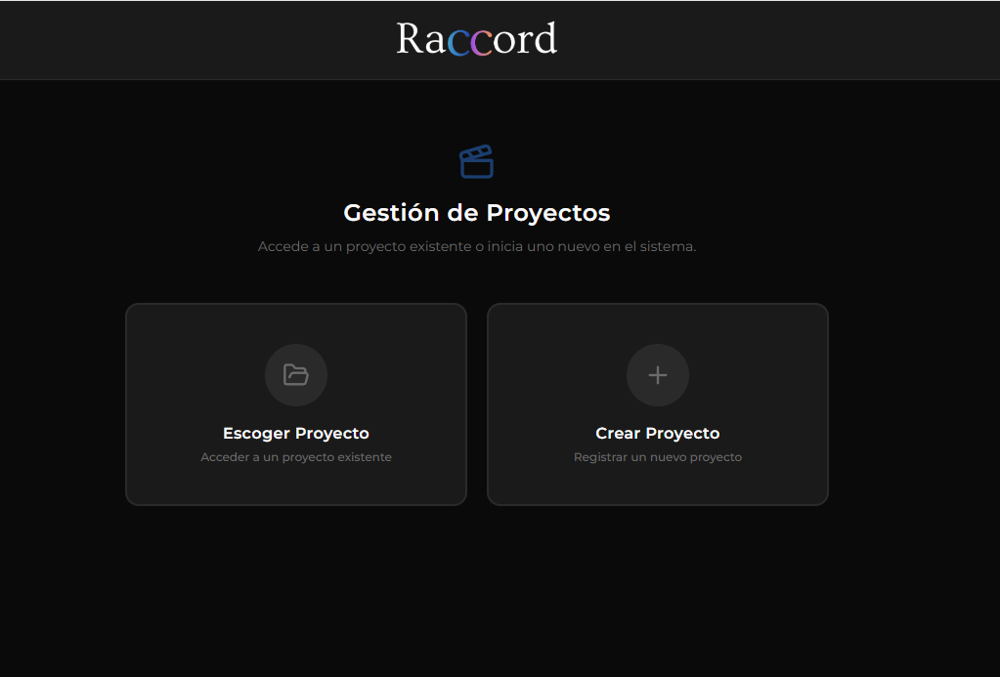
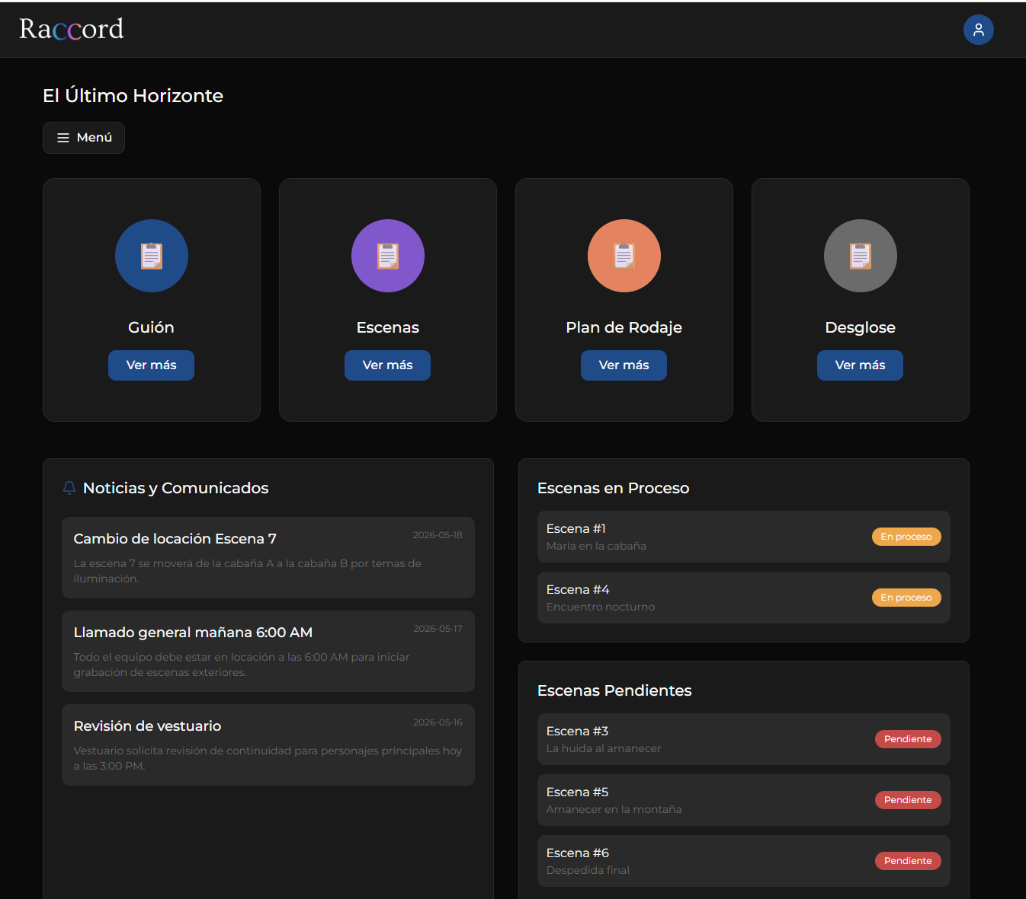
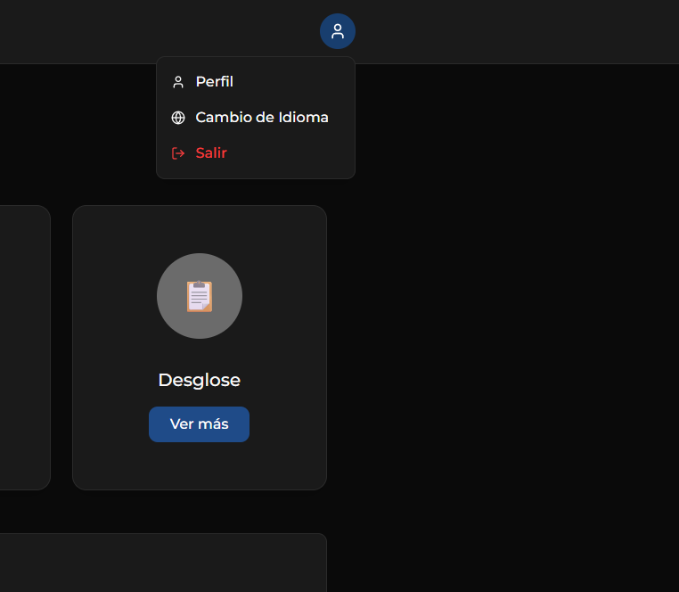
Visual
Login

Slide 4
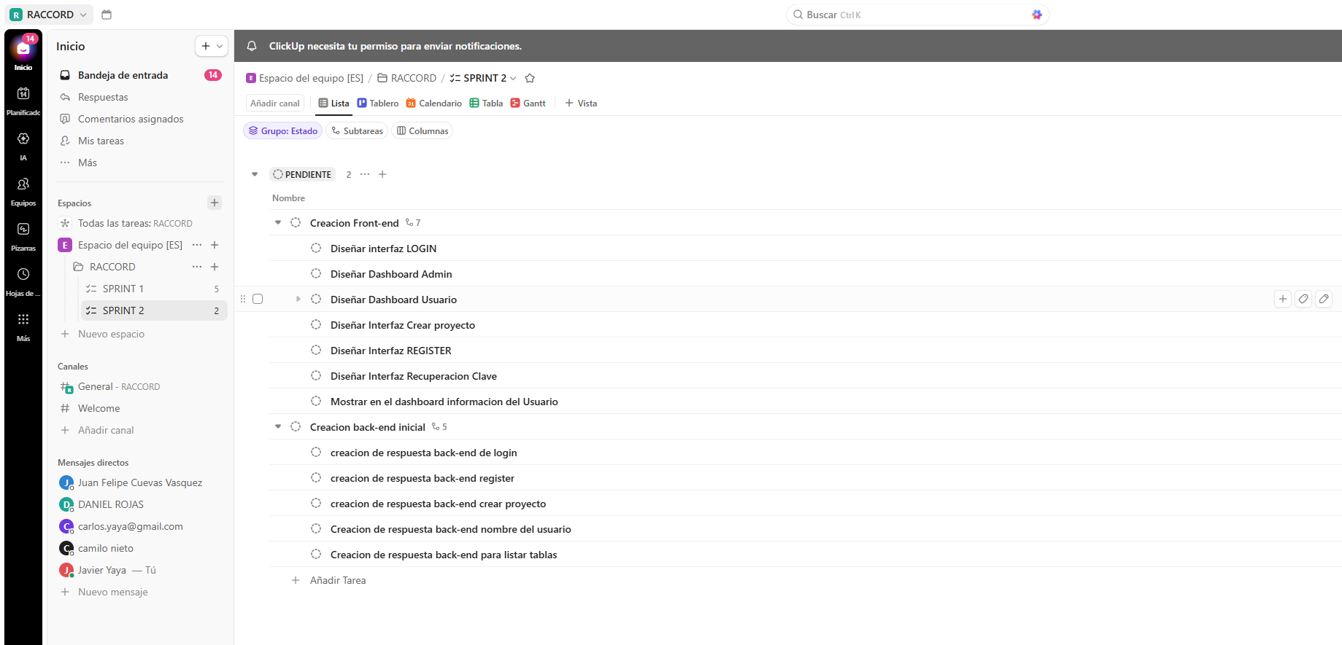
Fases y Metodología de Desarrollo
De acuerdo con la ruta de aprendizaje se ha trabajo con Scrum.
A través de esta metodología se ha trabajo en el análisis en conjunto con el cliente, el diseño de la solución, la implementación de los componentes y las pruebas a cada unos de los componentes desarrollados; no solo de cara al cliente, sino también para dar cumplimiento a la lista de chequeo para el tema académico.

Slide 5
Gracias
3228973 A
2026 - 2

